Slide 1
Анализ машинного кода
IDA

Slide 2
IDA
Имеется программа
Исходный код недоступен
Как внести изменения?
A disassembler

Slide 3
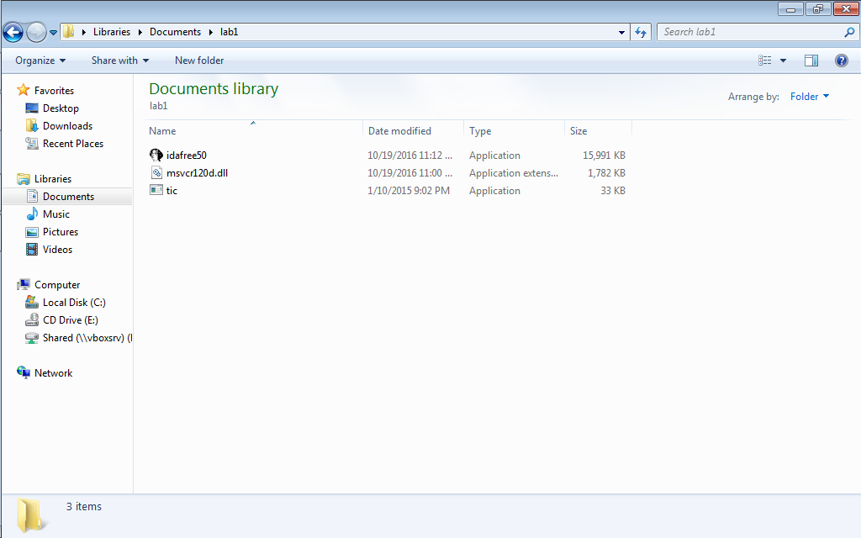
Есть программа без исходного кода

Slide 4
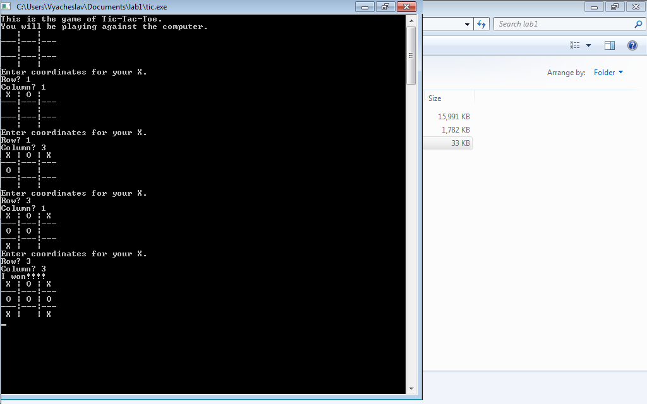
Работает корректно

Slide 5
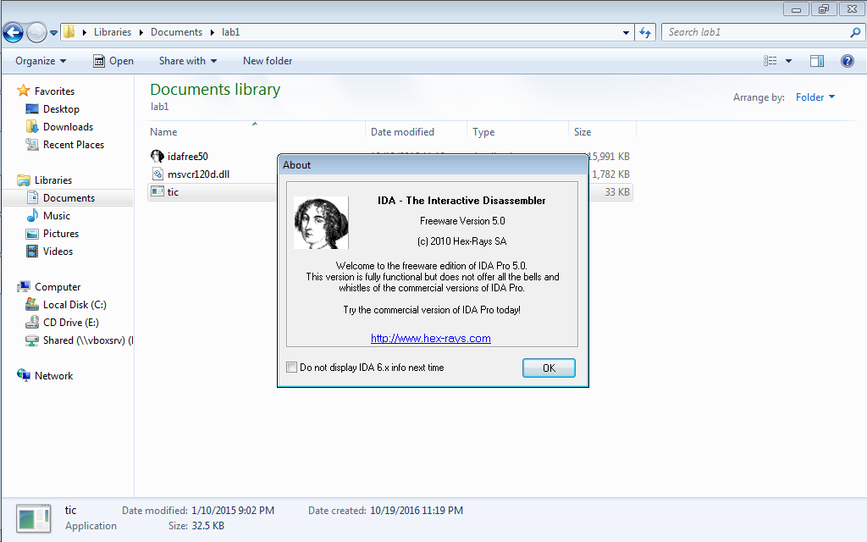
Изменим поведение на желаемое

Slide 6
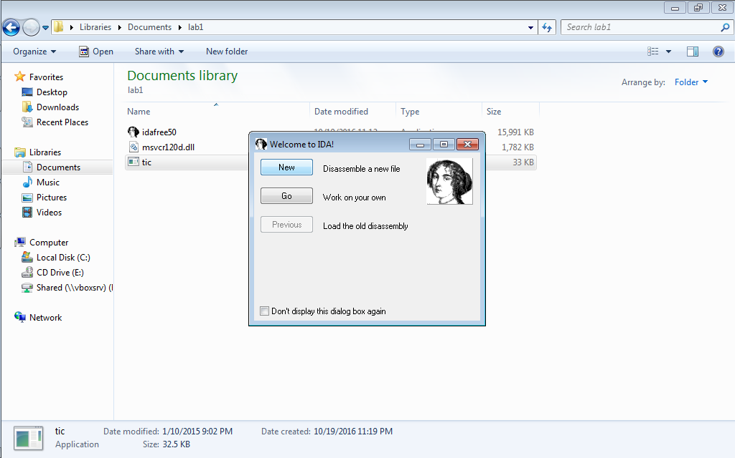
Исследуем машинные инструкции

Slide 7
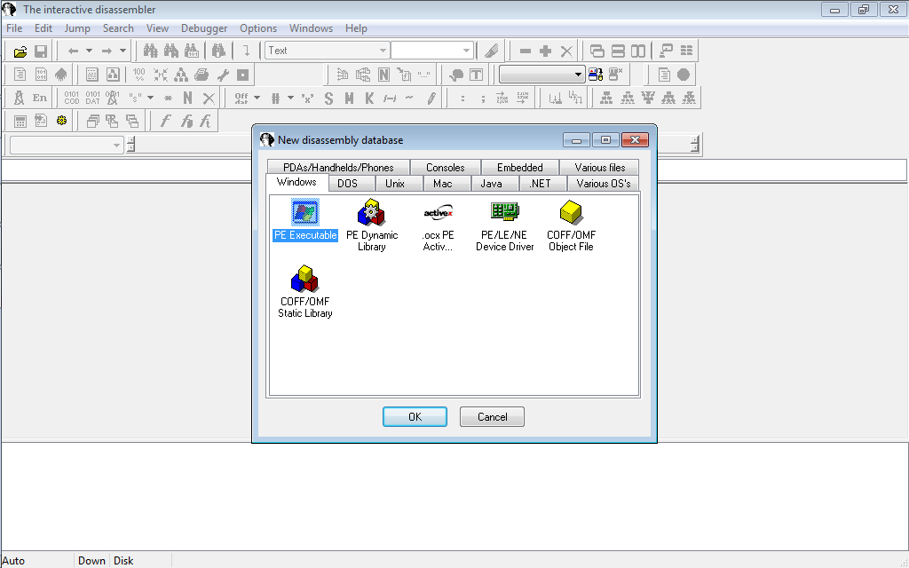
Добавим новую базу

Slide 8
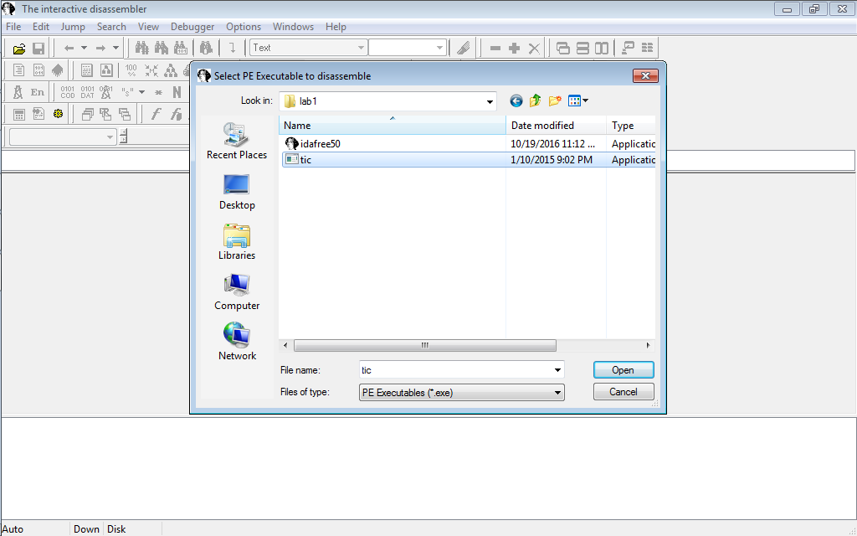
Загрузим исполняемый файл в IDA

Slide 9
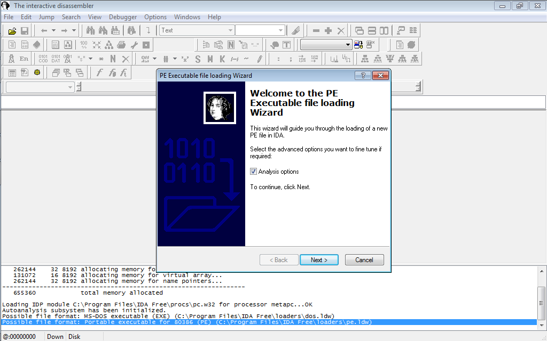
Мастер загрузки

Slide 10
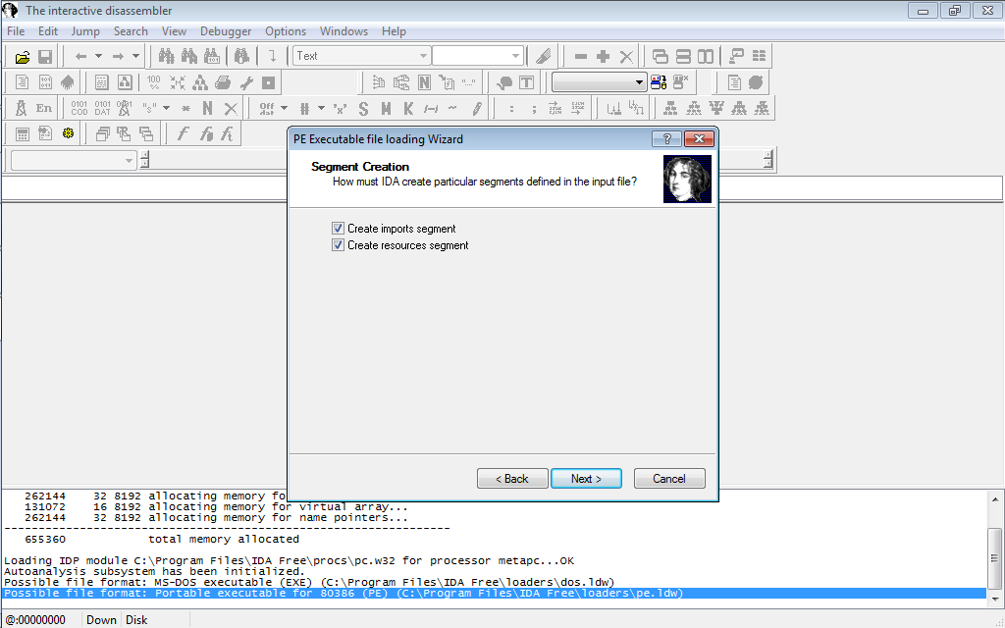
Создаем нужные сегменты

Slide 11
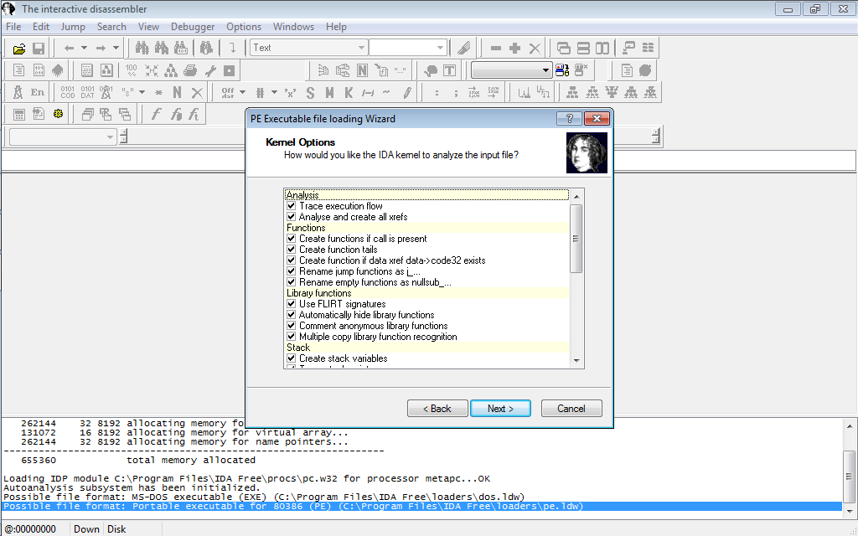
Опции IDA kernel

Slide 12
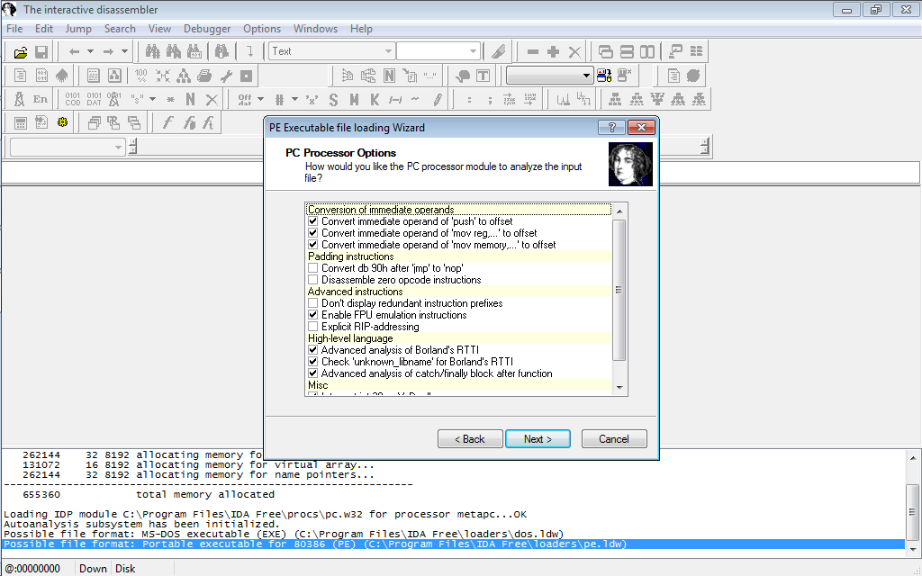
Опции PC processor

Slide 13
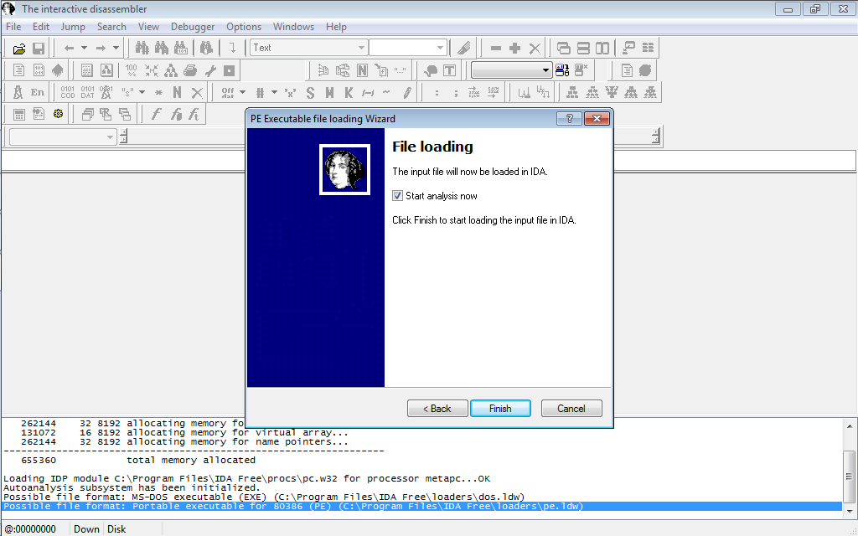
Запуск дизассемблирования

Slide 14
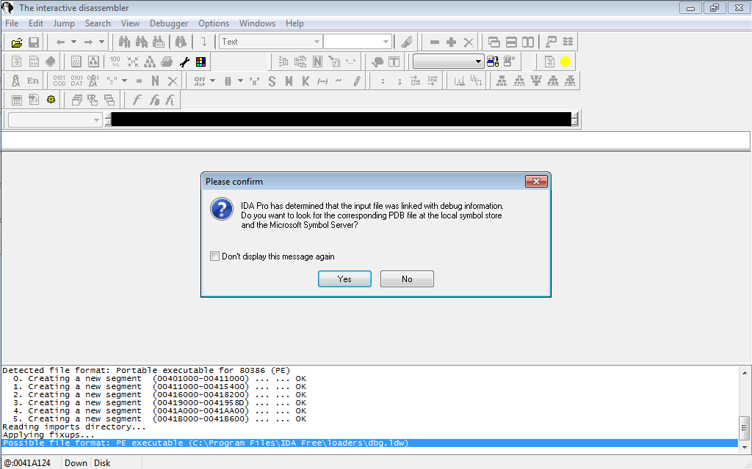
IDA сообщает о зависимостях

Slide 15
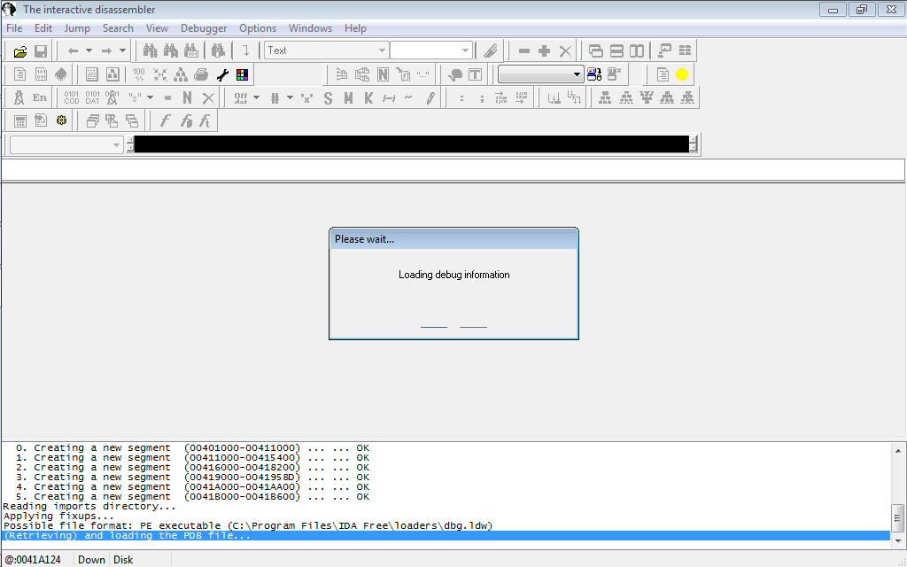
Подгрузка символов с сервера

Slide 16
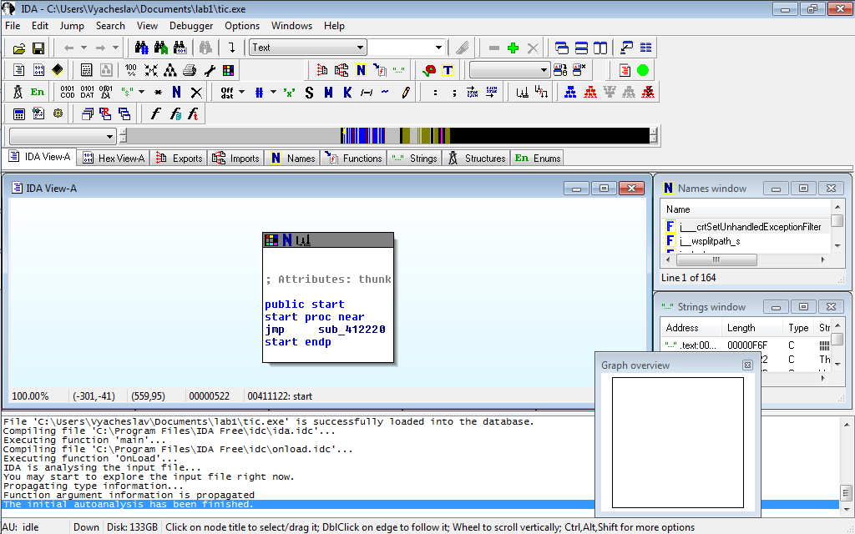
Интерфейс IDA

Slide 17
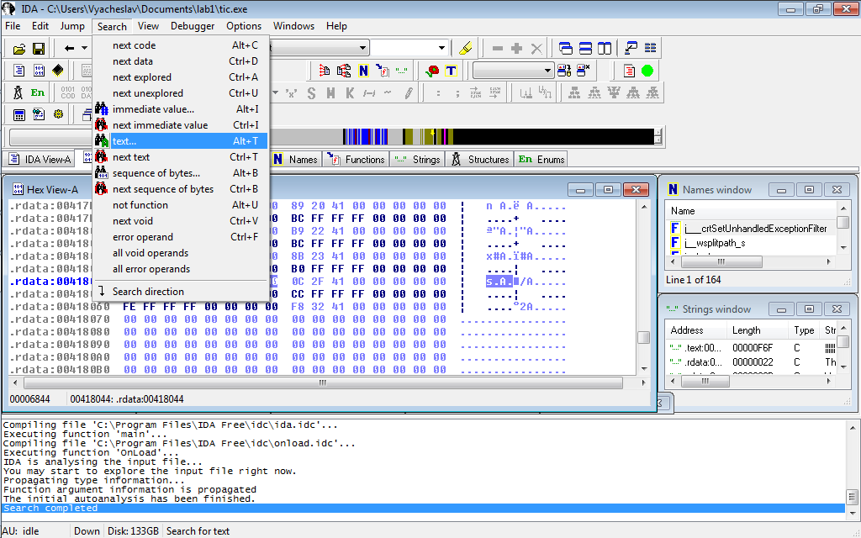
Текстовый поиск

Slide 18
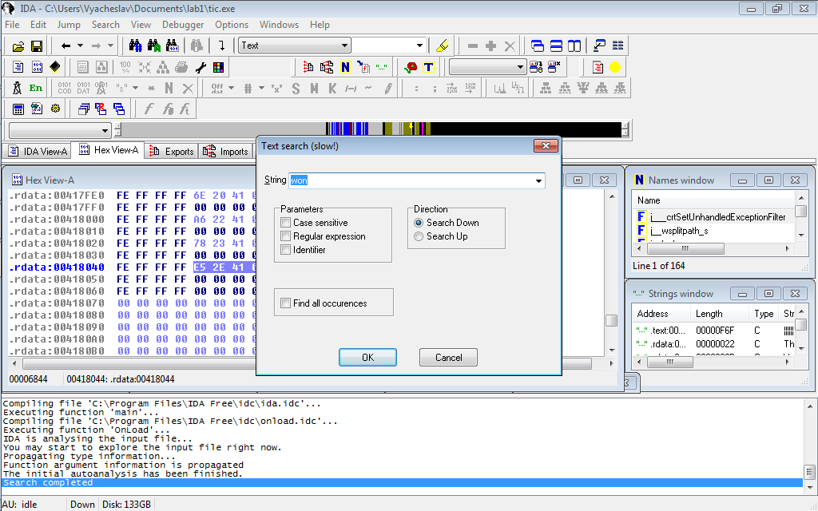
Ищем сообщение о результате

Slide 19
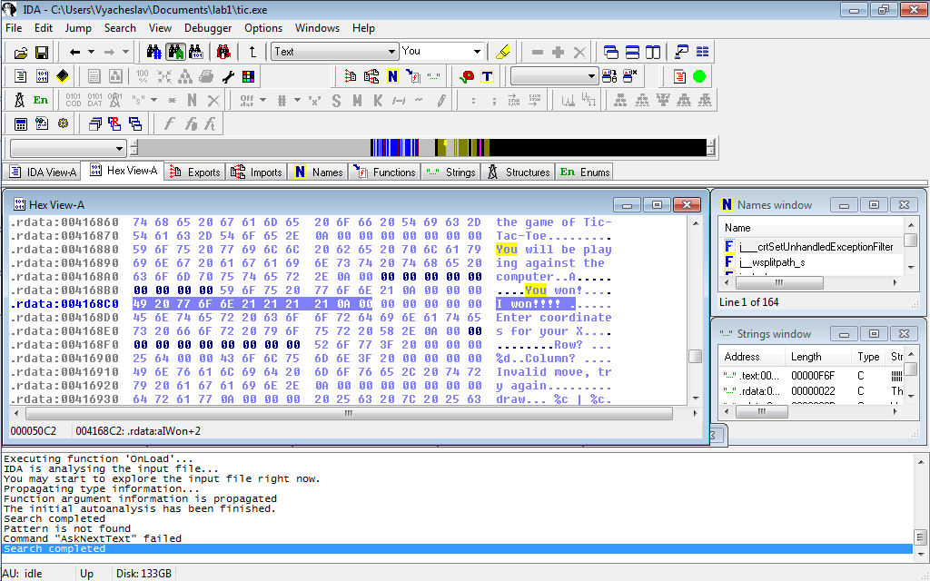
Сообщение в секции ресурсов

Slide 20
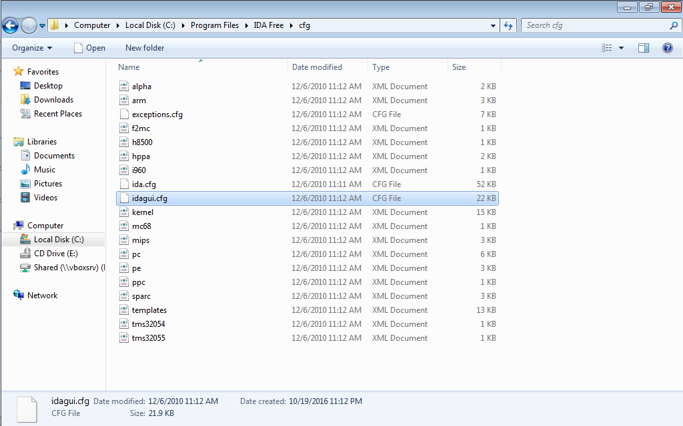
Настроим IDA для патчинга

Slide 21
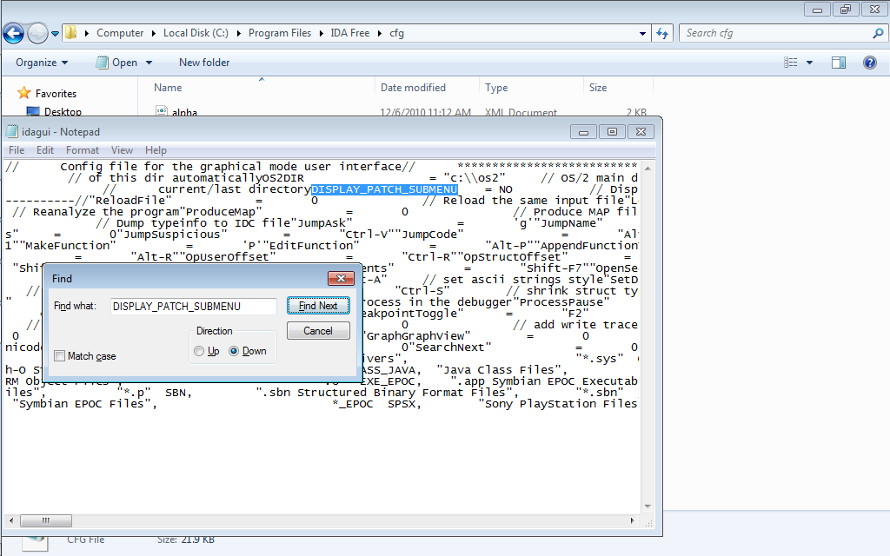
Активируем пункт меню

Slide 22
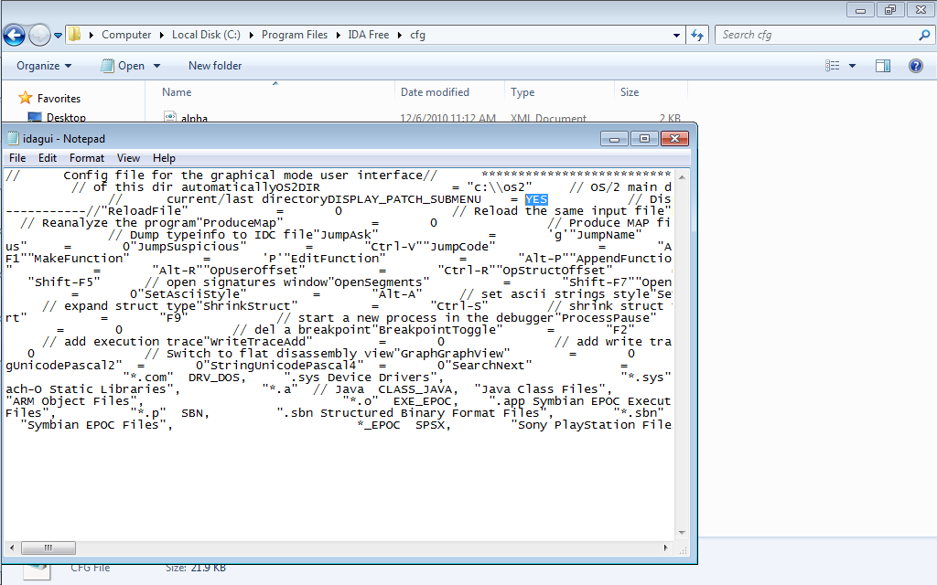
Сохраним изменения

Slide 23
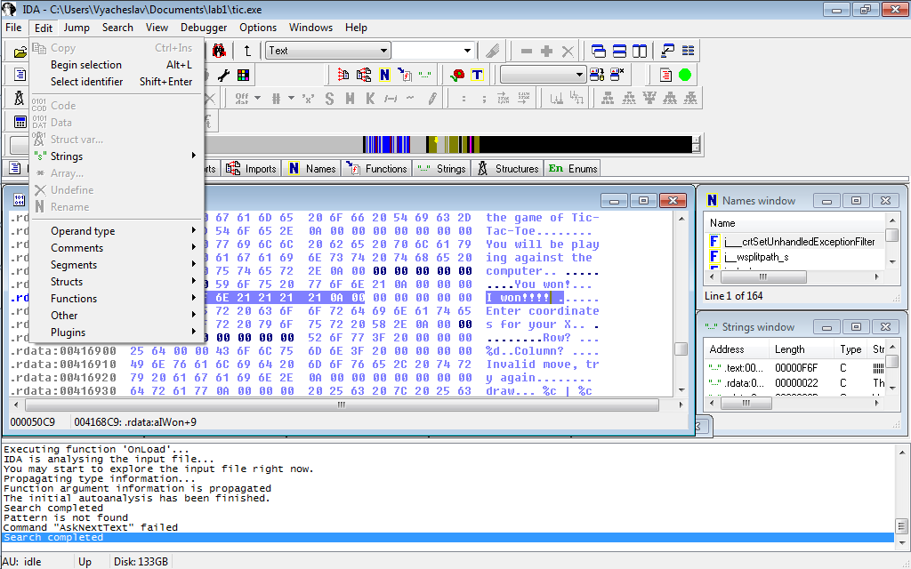
Меню Edit до изменения конфига

Slide 24
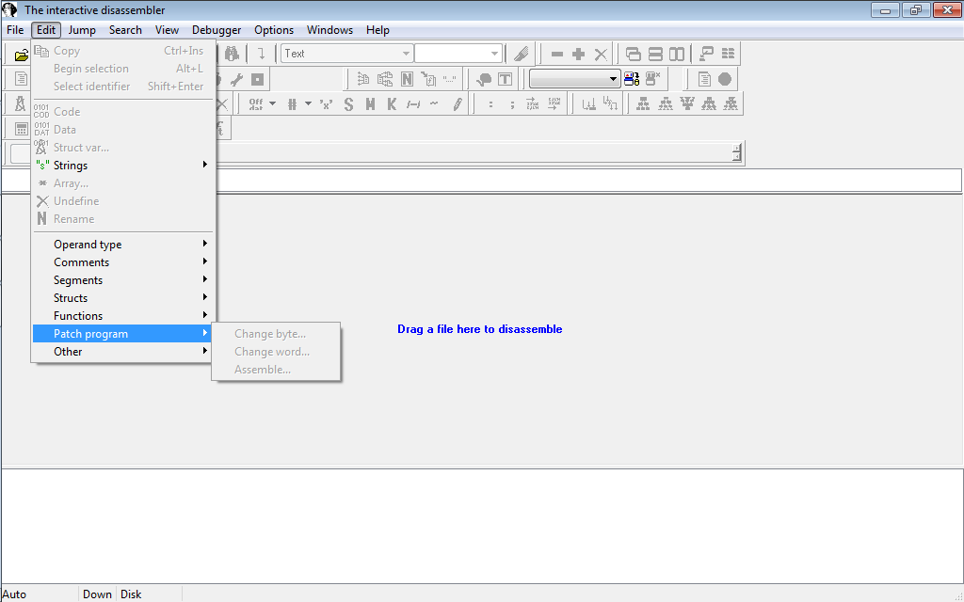
Меню Edit после (нужен перезапуск)

Slide 25
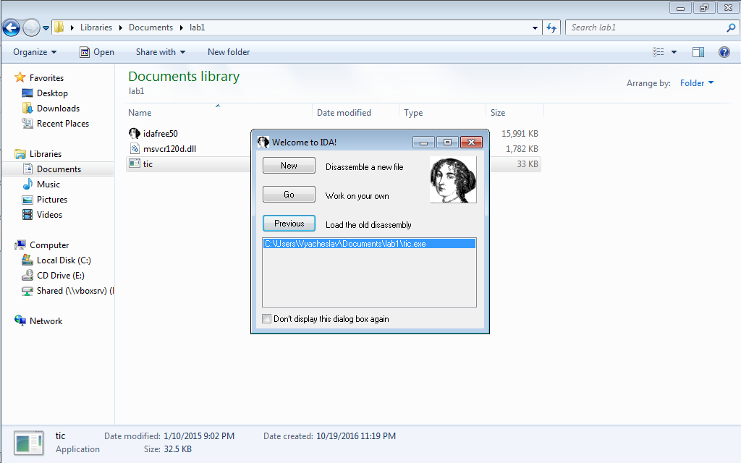
Перезапускаем прежнюю сессию

Slide 26
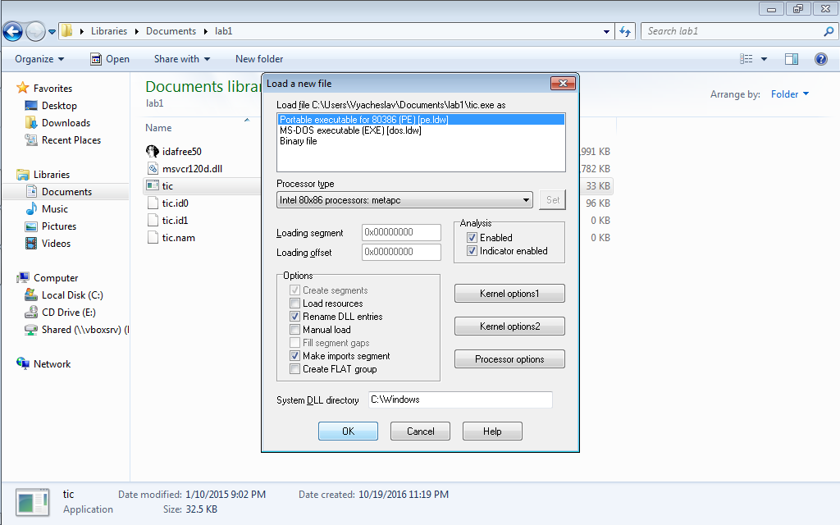
Настройка загрузки

Slide 27
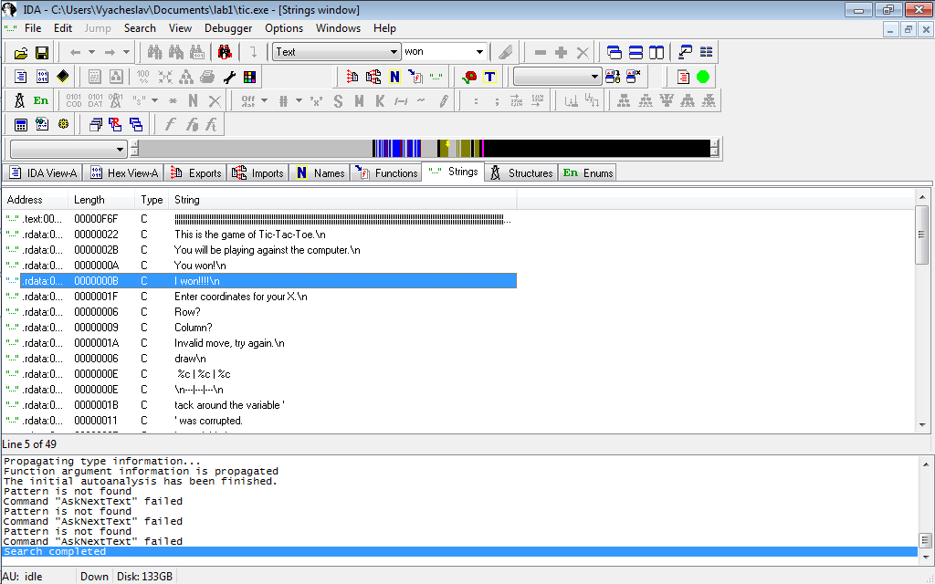
Вкладка Strings

Slide 28
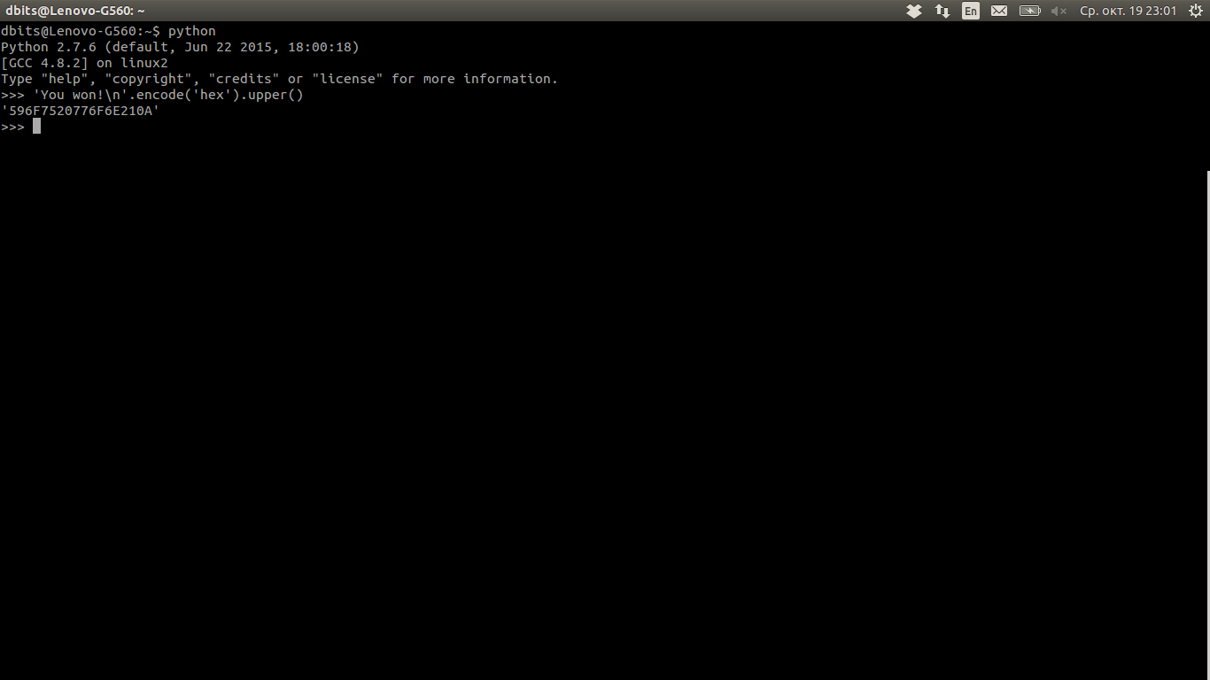
Получим в Python 16-ричный вид

Slide 29
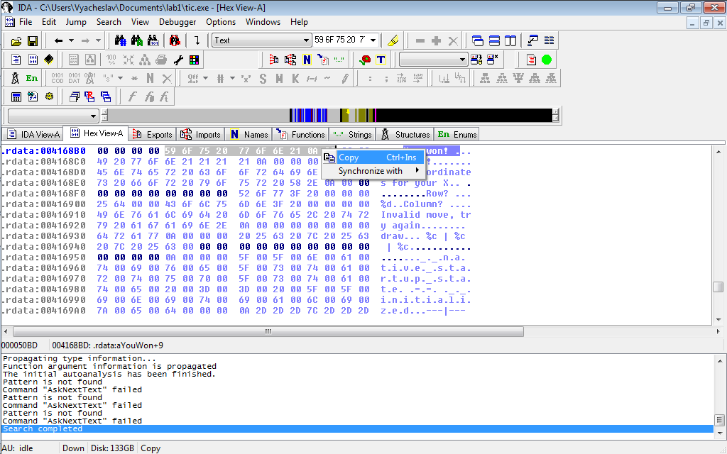
Либо скопируем из ресурсов

Slide 30
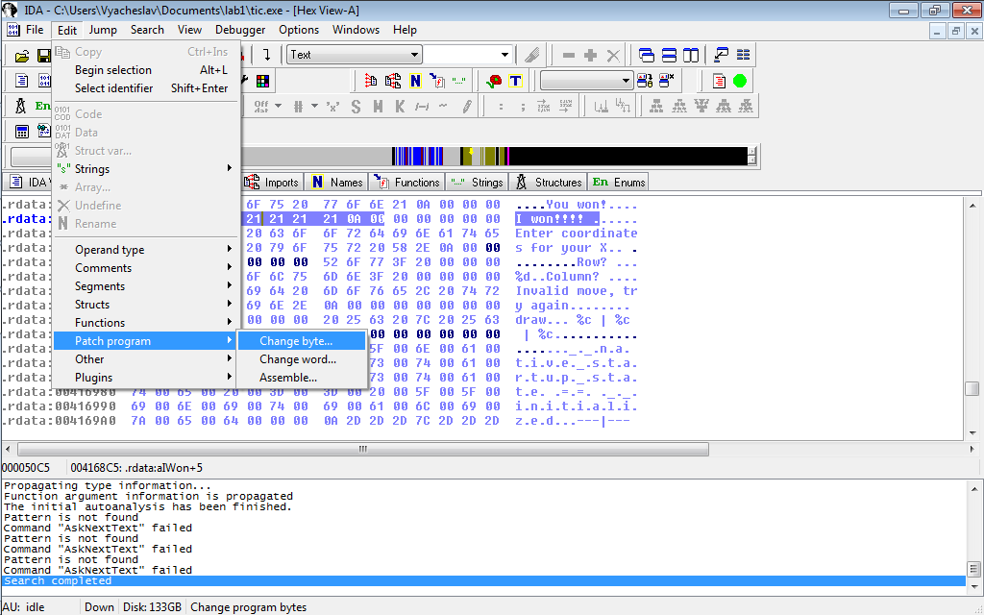
Изменим строку

Slide 31
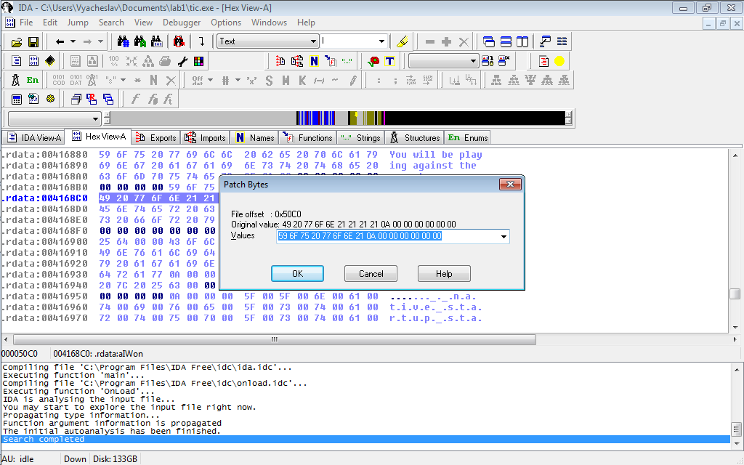
Подставим полученное значение

Slide 32
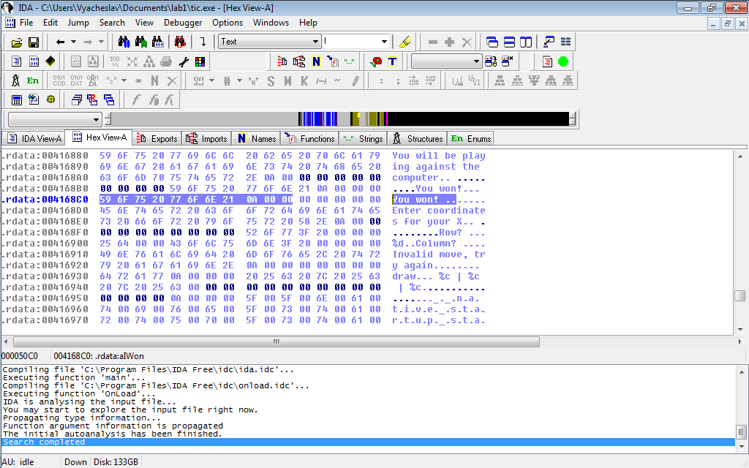
Значение строки изменилось

Slide 33
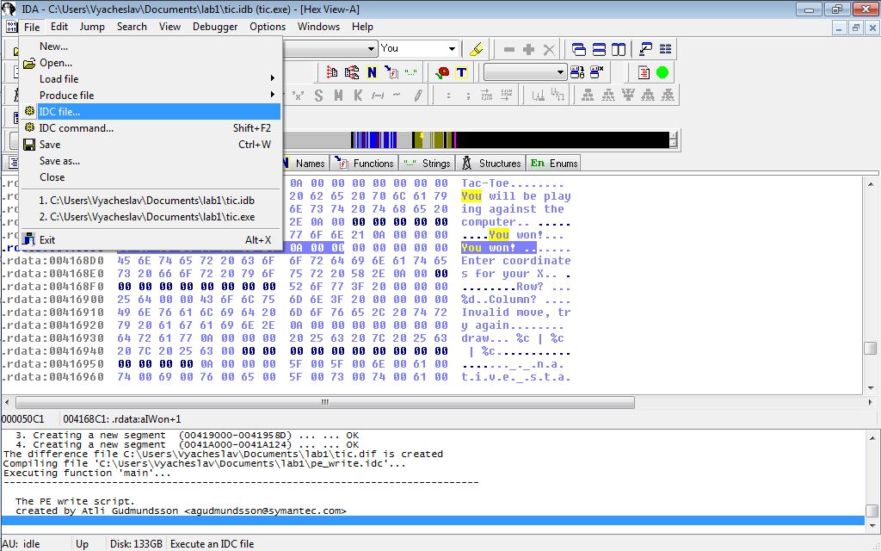
Сохраним изменения

Slide 34
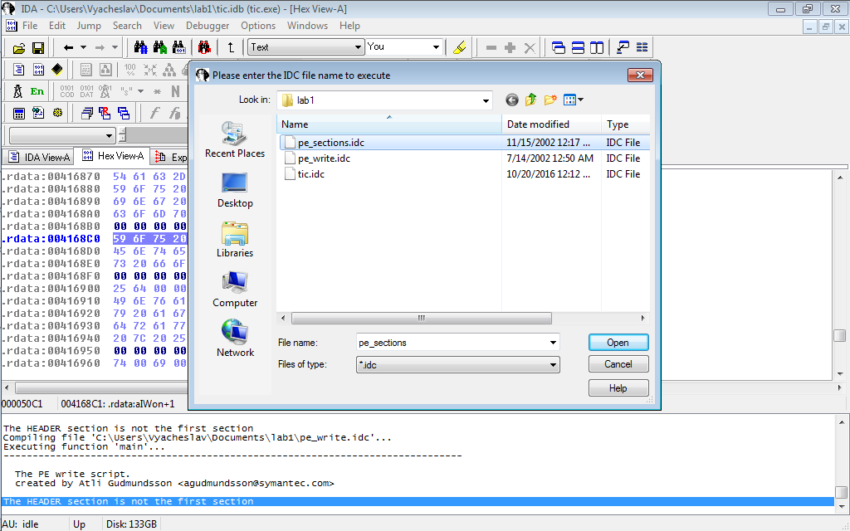
Сохраним секции

Slide 35
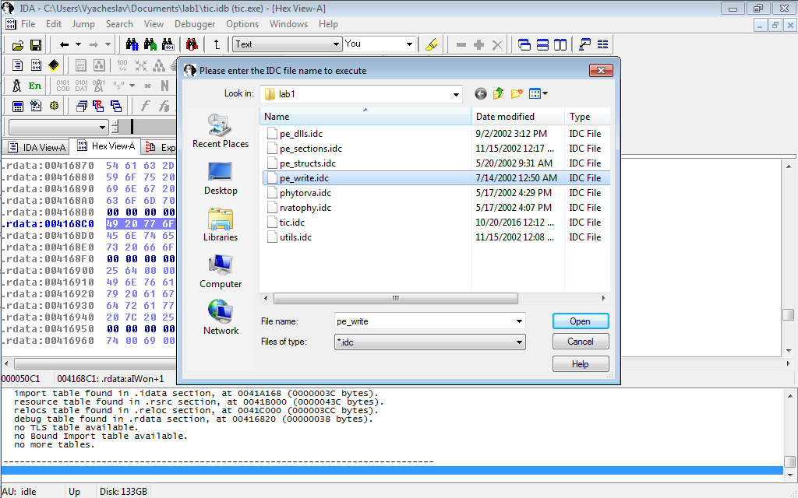
Сохраним исполняемый файл

Slide 36
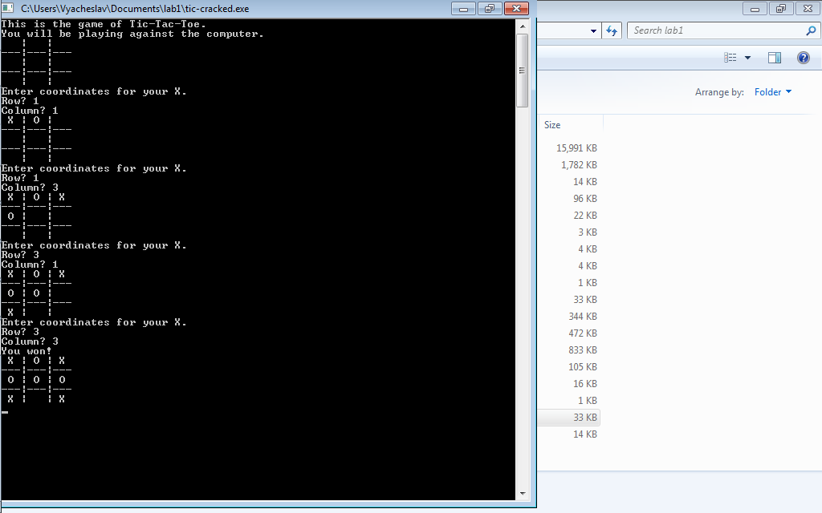
Программа взломана

Slide 37
Спасибо за внимание

Slide 38
mailto: vyacheslav.bezborodov@gmail.com

